Slide 1
Module 6: Top leraarvaardigheden voor gedifferentieerde instructie

Slide 2
Leeruitkomsten
Na het voltooien van deze module ben je in staat om:
Identificeer en geef voorbeelden van ten minste 6 sleutelvaardigheden voor inclusieve opvoeders en gedifferentieerde instructie
Reflecteer op uw eigen vaardigheden voor gedifferentieerd onderwijs en inclusief onderwijs
Pas nieuwe strategieën, technieken en oefeningen toe om deze vaardigheden in uw gedifferentieerde, inclusieve klas te gebruiken en te laten werken.

Slide 3
DOELSTELLINGEN
Aan het einde van deze module begrijp je het belang van het verbeteren van je zachte vaardigheden voor inclusief en innovatief onderwijs.
Je leert hoe je je soft skills kunt opnemen en toepassen als een essentieel onderdeel van je gedifferentieerde onderwijs-/trainingslevering.

Slide 4
Trefwoorden
Leraarvaardigheden
Zachte vaardigheden
Gedifferentieerde instructie
Inclusief onderwijs
Inclusief leiderschap

Slide 5
Inhoudsopgave
EENHEID 1 : Inclusieve communicatieve vaardigheden
EENHEID 2: Inclusieve leiderschapsvaardigheden
EENHEID 3: Inclusieve digitale vaardigheden
EENHEID 4: Empathische vaardigheden
EENHEID 5: Gedifferentieerde beoordelingsvaardigheden
Studenten lesgeven tot pas het concept toe

Slide 6
Module inleiding
In deze cursus hebben we geleerd over gedifferentieerd onderwijs en hoe docenten het kunnen gebruiken om actief te plannen voor de verschillen tussen uw leerlingen, zodat alle leerlingen, ongeacht hun leeftijd, geslacht, etniciteit, seksuele geaardheid... naar hun beste kunnen kunnen leren en op een veilige, beveiligde, inclusieve manier.
In een gedifferentieerd klaslokaal verdelen docenten hun tijd, middelen en inspanningen om studenten met verschillende achtergronden, gereedheids-/vaardigheidsniveaus en interesses effectief te onderwijzen. Om effectief te differentiëren, hebben opvoeders bepaalde vaardigheden nodig. In deze module gaan we een aantal van deze vaardigheden onderzoeken. We nodigen u uit om na te denken over uw eigen vaardigheidsniveaus en deze te beoordelen, waarbij u noteert op welke gebieden u denkt te kunnen verbeteren terwijl we door de module gaan.

Slide 7
EENHEID 1: INCLUSIEVE COMMUNICATIEVAARDIGHEDEN
Het idee van inclusieve communicatie komt voort uit het inzicht dat mensen anders communiceren en dat er verschillende technieken nodig zijn om aan deze verschillende behoeften te voldoen.
Het gebruik van inclusieve communicatietechnieken in de klas is een belangrijk onderdeel van gedifferentieerde instructie, waarbij verschillende niveaus of instructietechnieken voor verschillende individuele studenten worden geboden.

Slide 8
Waarom zijn inclusieve communicatievaardigheden belangrijk?
De Raad van Europa heeft een reeks competenties gedefinieerd die leraren moeten verwerven om diversiteit in de klas effectief te promoten. Communicatie en relaties staan centraal. De CoE zegt dat leraren:
Initiëren en onderhouden van positieve communicatie met leerlingen en collega's met verschillende achtergronden
Creëer een open geest en respect in hun klaslokalen en schoolgemeenschap
Motiveren en betrekken van studenten om individueel en in samenwerking met anderen te leren
Omgaan met discriminatie en conflicten om marginalisering en schoolfalen te voorkomen
In deze sectie zullen we enkele belangrijke communicatieve vaardigheden onderzoeken die nodig zijn om deze dingen te kunnen doen.

Slide 9
Communicatievaardigheden in het onderwijs
Opvoeders dragen elke dag veel petten in de klas: de organisator, instructeur, spreker, facilitator, entertainer en soms specialist in geschillenbeslechting.
Opvoeders hebben niet alleen contact met studenten/leerlingen, maar ook met andere opvoeders, schoolbestuurders en, afhankelijk van het niveau dat ze lesgeven, soms ook met ouders.
Sterke interpersoonlijke vaardigheden en communicatie zijn essentieel voor elke inclusieve/innovatieve opvoeder.
Bron

Slide 10
Interpersoonlijke communicatievaardigheden
Interpersoonlijke vaardigheden zijn vaardigheden die een persoon helpen om goed te communiceren.
Zoals de naam interpersoonlijk zegt, betekent dit dat wanneer de communicatie plaatsvindt tussen twee individuen, de communicatie interpersoonlijk wordt genoemd.
Als opvoeders moeten we bedachtzaam zijn en onthouden dat communicatie in elke vorm kan plaatsvinden, zoals verbaal, non-verbaal, door gebaren, door oogmomenten , verschillende houdingen enzovoort.
Bron

Slide 11
Communicatieve vaardigheden zijn essentieel bij het aanpakken van leerbarrières zoals taal
“ Toen ik naar Ierland kwam, sprak ik geen Engels. Vroeger beantwoordde ik alle vragen gewoon met "ja, ja, ja", maar ik begreep er niets van, ik wilde gewoon ontsnappen."
Rodica Lunca is Roma en kwam in 2001 vanuit Roemenië naar Ierland
Bron 1 , Bron 2

Slide 12
Communicatiecomponenten
Taal is een zeer belangrijk onderdeel van het communicatieproces. In een divers klaslokaal spreekt niet iedereen dezelfde taal op hetzelfde niveau, maar dat betekent niet dat we niet kunnen communiceren.
Inclusieve en innovatieve docenten zijn zich bewust van andere communicatiemethoden die zelfs krachtiger kunnen zijn dan woorden.
Laten we een aantal van deze onderzoeken…
Bron

Slide 13
Wist je dat taalspecifieke woorden slechts 10% van de communicatie uitmaken? Het communicatieproces bestaat eigenlijk voor 90% uit non-verbale informatie in de vorm van toon en lichaamstaal.
Lichaamstaal: onze maniertjes en gedrag
gezichtsuitdrukkingen
staren - kijken naar de andere persoon of weg van hem; opletten of niet
gebaren - arm- en handbewegingen
houding - naar voren of naar achteren leunen; ontspannen of stijf
afstand tot de andere persoon - te dichtbij of te ver weg
Toon: de manier waarop we spreken
snel of langzaam
zachtaardig of agressief
met of zonder pauzes

Slide 14
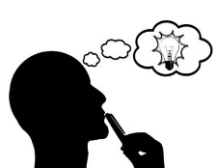
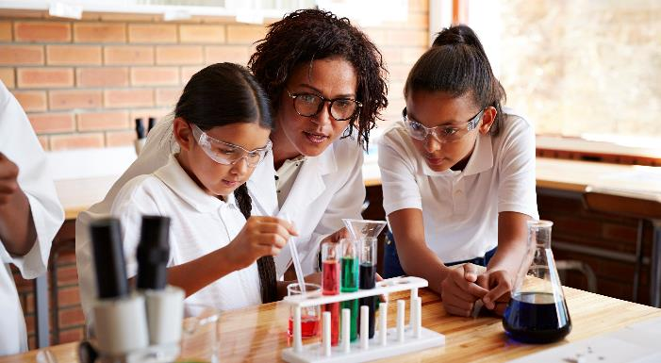
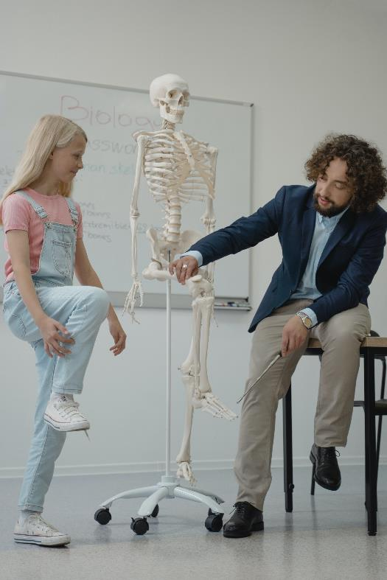
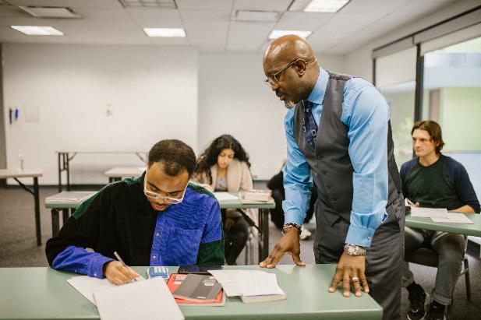
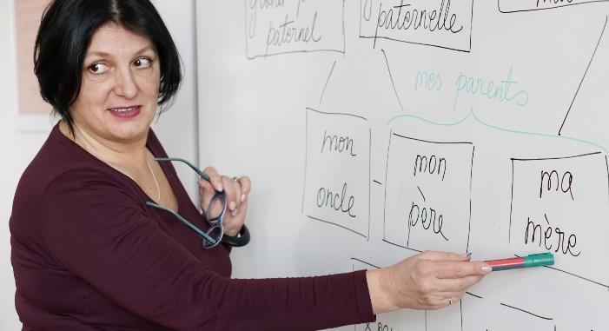
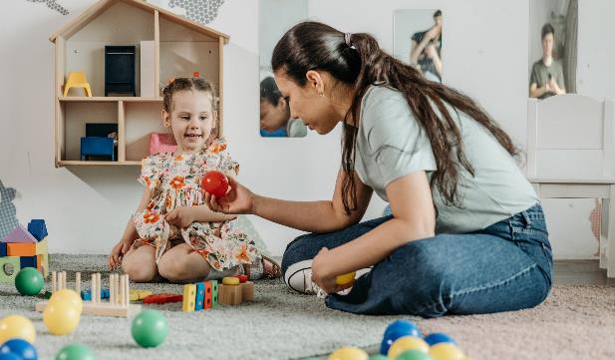
Kijk eens naar de lichaamstaal van de opvoeders op deze foto's. Maak wat aantekeningen over hun lichaamstaal. Is het open, vriendelijk, gastvrij, negatief?
Tijd voor zelfreflectie
Reflecteer op je eigen lichaamstaal in de klas: hoe open, gastvrij, inclusief zou je zeggen dat het is…

Slide 15
Tips voor betere communicatie in een divers klaslokaal
LET OP HOE JE LICHAAMSTAAL WORDT GENTERPRETEERD
ONDERSCHEID UW COMMUNICATIEMETHODEN
Sommige leerlingen met leerproblemen kunnen de toon van de stem, gezichtsuitdrukking en gebaren verkeerd begrijpen. Studenten die Nederlands leren, kunnen ook uit verschillende culturen komen waar een gebaar een andere betekenis heeft.
Gebruik woorden om je lichaamstaal te versterken wanneer je de klas nodig hebt om te weten hoe je je voelt.
Lees informatie hardop voordat die visueel wordt gepresenteerd. Geef zowel mondelinge als schriftelijke instructies.
Stel studenten voor om audio van je lessen op te nemen. Voor veel leerlingen met taalproblemen kan het helpen om meerdere keren naar de woorden te luisteren.

Slide 16
Tips voor betere communicatie in een divers klaslokaal
LAAT ZIEN EN VERTEL
MOGELIJKE COMMUNICATIEPROBLEMEN BEGRIJPEN
Gebruik lichaamstaal die helpt bij de communicatie.
Beeld het uit.
Demonstreer het gebruik van echte objecten.
Gebruik visuals en versterk waar mogelijk met geschreven materiaal.
Geen twee studenten zijn hetzelfde en het is van cruciaal belang dat in onze poging om meer inclusieve docenten te worden, we alles leren wat we kunnen over communicatieproblemen die studenten in onze klas hebben, inclusief maar niet beperkt tot spraak-, taal- en sensorische verwerkingsproblemen. Hoe beter we geïnformeerd zijn, hoe beter we deze kunnen accommoderen met gedifferentieerd leren.

Slide 17
Tips voor betere communicatie in een divers klaslokaal
LET OP EN GEBRUIK GENDERNEUTRALE TAAL
CREER OPEN EN RESPECTVOLLE DIALOOG
Het gebruik van genderneutrale taal en het respecteren van de voornaamwoorden van studenten helpt studenten een heel eind het gevoel te geven erbij te horen. Als opvoeders is het van cruciaal belang dat we genderonderdrukking onderdrukken en leren over genderinclusieve taal, praktijken en algemene kennis in de klas en deze integreren.
Het vaststellen van basisregels voor gedrag en dialoog in de klas kan zeer nuttig zijn bij het creëren van een ruimte voor het opzetten van een open en respectvolle dialoog. Open en respectvolle dialogen kunnen het gevoel van veiligheid op school vergroten, wat nodig is voor het leren en de ontwikkeling van leerlingen.

Slide 18
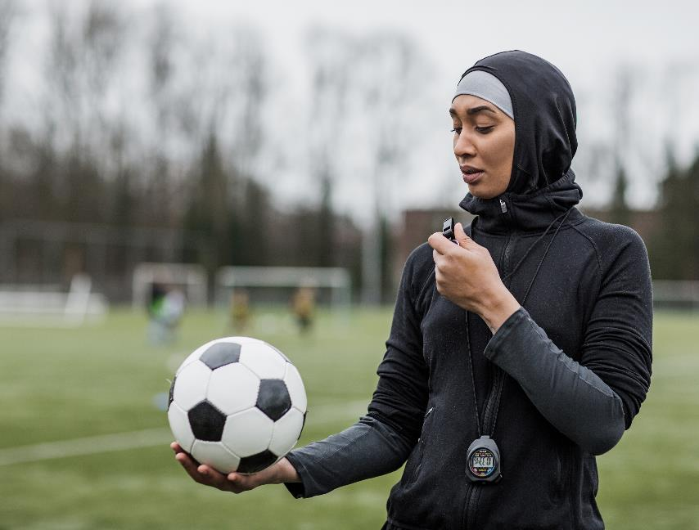
EENHEID 2 LEIDERSCHAP VAARDIGHEDEN EN EIGENSCHAPPEN
Als opvoeders zijn we elke dag een rolmodel voor de studenten en leerlingen die we lesgeven.
Ons eigen gedrag en onze acties zijn de belangrijkste manier waarop we inclusief leiderschap tonen in en buiten de klas.

Slide 19
Waarom zijn inclusief leiderschapsvaardigheden belangrijk?
Inclusief leiderschap gaat over:
Studenten en leerlingen eerlijk behandelen, dat wil zeggen op basis van hun unieke kenmerken, in plaats van op stereotypen
Individuen personaliseren - dat wil zeggen, de uniciteit van verschillende anderen begrijpen en waarderen, terwijl ze ook worden geaccepteerd als leden van de groep
Gebruikmaken van het denken van diverse groepen voor slimmere ideeën en besluitvorming die het risico op verblinding verminderen

Slide 20
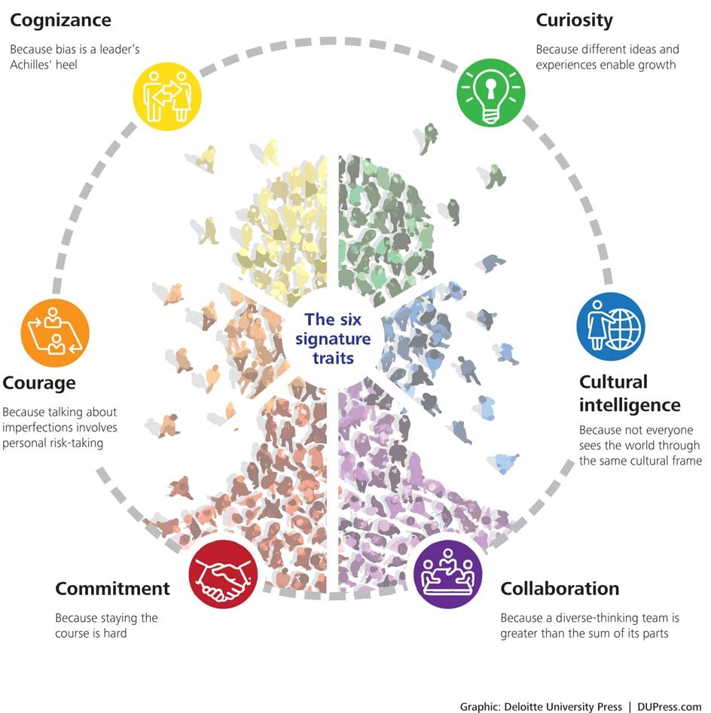
INCLUSIEVE LEIDERS HEBBEN HERKENBARE EIGENSCHAPPEN.
Laten we elk van deze onderzoeken in de context van een inclusief en innovatief klaslokaal.
Bron

Slide 21
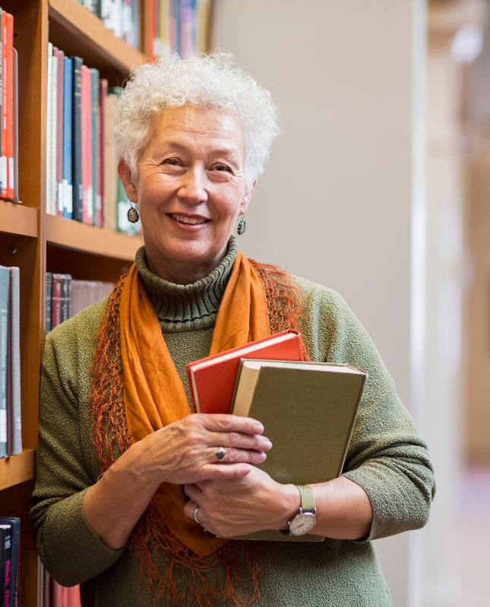
1. Engagement
Zeer inclusieve leiders zetten zich in voor diversiteit en inclusie. Als opvoeders in de ^{21e} eeuw is het absoluut noodzakelijk dat we diversiteit omarmen, inclusief verschillen in etniciteit, cultuur, sociaaleconomische status, handicap en seksuele geaardheid.
Zeer inclusieve docenten ondernemen stappen om ervoor te zorgen dat ze geen leerlingen marginaliseren of uitsluiten omdat hun overtuigingen verschillen van die van henzelf. Ze zetten zich ook in om de kloof te overbruggen, niet alleen met al hun studenten, maar ook met hun families en de samenleving.
Bron

Slide 22
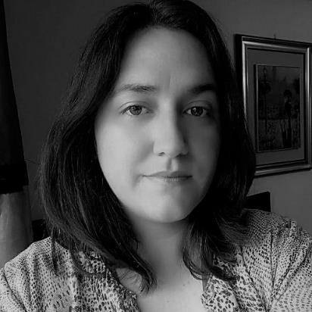
Inclusief inzicht voor docenten
“Diversiteit mag geen symbool zijn, het moet het uitgangspunt zijn van het onderwijsprogramma, de organisatie en de opvoeder als persoon.”
Sanja Ivandić Intercultureel Educator, oprichter van Outside Multicultural Magazine

Slide 23
2. Kennis
Zeer inclusieve leiders zijn zich bewust van persoonlijke en organisatorische blinde vlekken en reguleren zichzelf om 'fair play' te helpen verzekeren.
Inclusieve leiders zijn zich er terdege van bewust dat vooroordelen hun gezichtsveld kunnen verkleinen en hen ervan weerhouden objectieve beslissingen te nemen.
Inclusieve opvoeders moeten een aanzienlijke inspanning leveren om hun eigen vooroordelen te leren kennen, zichzelf te reguleren en corrigerende strategieën te ontwikkelen.
ACTIVITEIT – Graaf dieper in dit onderwerp, volg de link voor meer informatie over onbewuste vooroordelen in de klas
Bron

Slide 24
3. Nieuwsgierigheid
Zeer inclusieve leiders hebben een open mentaliteit, een verlangen om te begrijpen hoe anderen de wereld zien en ervaren, en een tolerantie voor ambiguïteit. Voor inclusieve leiders betekent openheid ook het onthouden van een snel oordeel.
Voor inclusieve leiders zijn het stellen van nieuwsgierige vragen en actief luisteren kernvaardigheden die essentieel zijn om hun begrip van de perspectieven van verschillende individuen te verdiepen.
Nieuwsgierigheid stimuleert verbindingen met diverse anderen, wat op zijn beurt empathie en perspectief nemen bevordert.
Bron

Slide 25
4. Culturele intelligentie
Culturele intelligentie is het vermogen om effectief te functioneren in verschillende nationale, etnische en organisatieculturen. Zeer inclusieve leiders beschikken over:
Drive - gemotiveerd zijn om te leren over een nieuwe cultuur;
Kennis - leren hoe cultuur het gedrag , de waarden en de overtuigingen van mensen vormt;
Strategie - in staat zijn om cultuur mee te nemen in planning op langere termijn; en
Actie - gedragen op een cultureel gevoelige manier
Bron 1 Bron 2

Slide 26
Culturele intelligentie in actie..
In sommige culturen worden studenten beloond voor het uitspreken, vragen stellen en deelnemen aan klassikale discussies.
In andere culturen wordt studenten geleerd aandachtig te luisteren, de leraar te respecteren en alleen te spreken wanneer ze daartoe worden uitgenodigd
Als inclusieve opvoeders moeten we ons bewust zijn van de veelzijdige redenen waarom sommige studenten niet zo openlijk actief zijn in de klas als anderen.

Slide 27
5. Samenwerking
Zeer inclusieve leiders versterken individuen en creëren en benutten het denken van diverse groepen.
In de kern gaat samenwerking over individuen die samenwerken, voortbouwend op elkaars ideeën om iets nieuws te produceren of iets complexs op te lossen. Maar hoewel samenwerking tussen gelijkaardige mensen comfortabel en gemakkelijk is, is de uitdaging en kans die de fundamentele verschuivingen met zich meebrengen de samenwerking met diverse anderen.
In een divers klaslokaal is de leraar de inclusieve leider die belast is met het bevorderen van diverse samenwerkingen.
Bron

Slide 28
6. Moed
Er is een kwetsbaarheid om een inclusieve leider te zijn, omdat de confrontatie met anderen en de status-quo onmiddellijk de schijnwerpers uitnodigt om de spreker aan te zetten.
MAAR Inclusieve leiders hebben de moed om over zichzelf te spreken en op een heel persoonlijke manier hun eigen beperkingen bloot te leggen. In plaats van de uitdaging van imperfectie uit de weg te gaan, nemen zeer inclusieve leiders een nederige houding aan.
In diverse klaslokalen moeten opvoeders moedig zijn, bereid zijn om nieuwe methoden uit te proberen en zich aan te passen aan de behoeften en vereisten van hun leerlingen.
Bron

Slide 29
INCLUSIEVE ONDERWIJS-SPOTLIGHT ONTMOET CRAIG KEMP
“Als leerkracht in de klas toon ik leiderschap op de volgende manieren:
Ik maak vanaf dag één duidelijk dat de klas 'van ons' is en niet 'van mij'. Eigendom van leerruimte is een van de belangrijkste aspecten van het ontwikkelen van een verstandhouding met studenten.
Ik ben een pleitbezorger voor de studenten! Ik steun ze en geef ze een stem !
Ik luister! (Een van de belangrijkste kwaliteiten van een GEWELDIGE leider)
Ik moedig ze aan. Ik ben een doos met positiviteit - ik vertel ze dat ze geweldig zijn en ze geloven het! Ik moedig ze aan om boven verwachting uit te stijgen; Dat laat ik zien door buiten mijn comfortzone te treden en risico's te nemen in mijn leerproces.”
Craig heeft meer dan 15 jaar ervaring met lesgeven, leiden en nu adviseren in openbare en particuliere scholen
Bron

Slide 30
INCLUSIEVE ONDERWIJS-SPOTLIGHT ONTMOET CRAIG KEMP
"Ik vraag voor feedback – een goede leider vraagt om feedback van zijn 'crew'. Ik vraag om meningen en bied mogelijkheden om te delen – ik laat studenten mij beoordelen
Ik moedig vragen aan! Door vragen te stellen kan de nieuwsgierige geest floreren
Ik modelleer fouten en laat de studenten weten dat fouten gebeuren en zo leren we. Ik leer ze hoe ze terug kunnen stuiteren
Ik stimuleer studenten om het verschil te maken. Ik geef momenteel les aan studenten met een bevoorrechte achtergrond en we willen een verschil maken in het leven van iemand anders met al het leren dat we doen..”
Je kunt meer over Craig leren over zijn benaderingen op zijn #whatisschool edchat- ruimte
Bron

Slide 31
EENHEID 3 INCLUSIEF DIGITALE VAARDIGHEDEN
Ondanks de technologische vooruitgang lijden veel studenten in heel Europa nog steeds aan een gebrek aan inclusie als het gaat om digitaal onderwijs.
Als opvoeders moeten we meer doen om de digitale kloof te verkleinen, te beginnen door van digitale inclusie een recht te maken, geen voorrecht. In de meeste gevallen moet dit beginnen met het verdiepen van ons eigen begrip van digitale inclusie en onze eigen digitale vaardigheden en competenties.

Slide 32
Waarom zijn inclusieve digitale vaardigheden belangrijk?
“ We moeten dringend de groeiende digitale genderkloof aanpakken en digitale technologie aan het werk zetten voor degenen die het het meest nodig hebben: de kwetsbaren, de gemarginaliseerden, mensen die in armoede leven en mensen die lijden onder allerlei soorten discriminatie.”
VN-secretaris-generaal António Guterres
Bron

Slide 33
EEN VRAAG VOOR JOUW..
Kan iets als gender invloed hebben op hoe een student online leert?

Slide 34
Interessante bevindingen…
Vrouwelijke studenten spreken minder vaak hun mening uit in een traditionele klassikale omgeving, maar in online cursusdiscussies hebben ze meer kans om bijdragen te uiten, wat op zijn beurt van invloed is op waargenomen dieper leren (Anderson en Haddad, 2005)
In veel onderzoeken is gevonden dat geslacht van invloed kan zijn op hoe studenten leren (Bennet en Marsh, 2003; Wehrwein et al., 2006)

Slide 35
Digitale competentie van opvoeders
Ons lerarenberoep wordt geconfronteerd met snel veranderende eisen en als opvoeders hebben we een steeds bredere en geavanceerdere reeks competenties nodig dan voorheen.
Met name de alomtegenwoordigheid van digitale apparaten en de plicht om studenten te helpen digitaal competent te worden, vereist dat docenten hun eigen digitale competentie ontwikkelen.
Wist u dat er een Europees Kader voor Digitale Competentie van Opvoeders bestaat?

Slide 36
Europees kader voor de digitale competentie van opvoeders ( DigCompEdu )
Het DigCompEdu- raamwerk is gericht op docenten op alle onderwijsniveaus.
Interessant voor INACT, 5.2 van DigCompEdu Differentiatie en personalisatie:
Digitale technologieën gebruiken om aan de uiteenlopende leerbehoeften van leerlingen te voldoen, door leerlingen op verschillende niveaus en snelheden vooruitgang te laten boeken en individuele leertrajecten en doelstellingen te volgen.
Bron

Slide 37
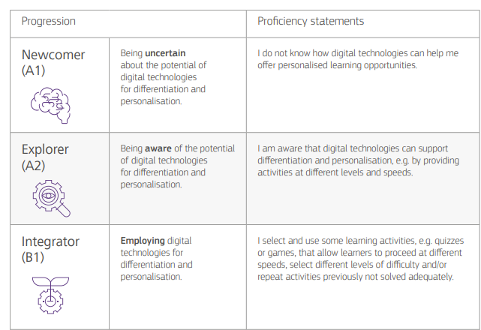
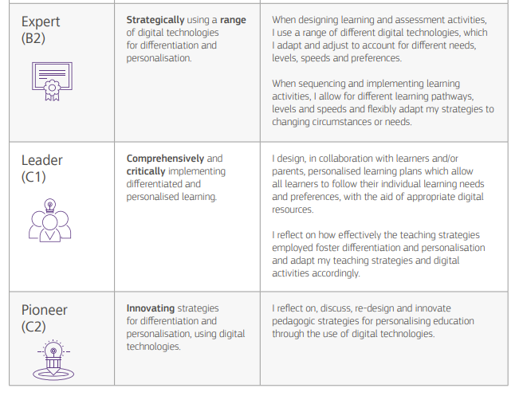
DigCompEdu - Differentiatie en personalisatie progressie en vaardigheid
Bron

Slide 38
EENHEID 4 EMPATHIEVAARDIGHEDEN
In deze tijden is empathie meer dan ooit een belangrijke vaardigheid die individuen kan helpen werken aan een betere inclusie.
Empathie is het vermogen om de wereld door het perspectief van een ander te zien en het is een essentiële vaardigheid voor gedifferentieerd leren in een inclusief klaslokaal.

Slide 39
WAAROM IS EMPATHIE BELANGRIJK?
Als opvoeders hebben we een goed begrip van de problemen met pesten en geweld waarmee studenten tegenwoordig op school worden geplaagd.
Er is geen eenduidige oplossing voor deze problemen, maar als we leerlingen empathie in de klas gaan tonen, kunnen we misschien begrip, gevoeligheid en bewustzijn van de mensen om ons heen bevorderen, zodat leerlingen deze vaardigheden in de wereld om hen heen kunnen toepassen.
Bron

Slide 40
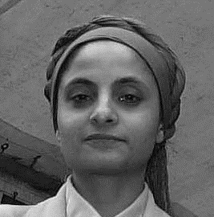
Inclusief inzicht voor docenten
"Het begrijpen van de culturele achtergrond, hobby's en leerstijlen van elke individuele leerling is de eerste stap om ervoor te zorgen dat we inclusief zijn in onze levering."
Yasmin Akhtar
Go-Woman! Alliantie CIC

Slide 41
Resource Spotlight - Empathiekaart canvas
Door informatie over een leerling samen te brengen in een zogenaamde empathiekaart, kunnen leraren betere instructies geven.
In het onderwijs is een empathiekaart een eenvoudig visueel beeld dat kennis vastlegt over het gedrag, de attitudes, behoeften, sterke punten, worstelingen, emotionele toestanden en andere belangrijke kenmerken van een bepaalde student of groep studenten.
Activiteit - in de sectie bronnen vindt u een kopie van deze empathiekaart. Vul voor elke of zoveel mogelijk leerlingen in uw klas een empathiekaart in. Gebruik de bevindingen om uw educatieve beslissingen te begeleiden en als basis voor ondersteuning voor uw leerlingen
Bron 1 Bron 2

Slide 42
Drie manieren om empathie in je klas te brengen
Leer de activiteit van je klasgenoten kennen
Random Acts of Kindness-project
Doe mee met een goed doel
Een activiteit als deze moet leerlingen aanmoedigen om hun overeenkomsten te onderzoeken. Vaak wordt empathie verbroken omdat leerlingen niet zien hoeveel ze op elkaar lijken. Laat leerlingen elkaar leren kennen! Dit kan op een risicoarme manier door:
Een klasgenoot interviewen die je niet goed kent
Werk samen met iemand die je niet kent
Laat de leerlingen een willekeurige daad van vriendelijkheid tonen voor een andere persoon - een klasgenoot of iemand anders in de school.
Gebruik het reflectieve dagboek om leerlingen te laten nadenken over hoe ze zich voelden om te laten zien, en hoe ze vonden dat hun vriendelijkheid anderen beïnvloedde. Simpel maar zeer effectief!
Nodig vertegenwoordigers van een liefdadigheidsinstelling uit om naar je klas te komen en uit te leggen wat ze doen. Vraag wat je leerlingen kunnen doen om het goede doel te helpen en organiseer een vrijwilligersdag.
Studenten betrekken bij liefdadigheidswerk is een geweldige manier om empathie op te bouwen, vooral als je bedenkt wat er tegenwoordig in de wereld gebeurt.

Slide 43
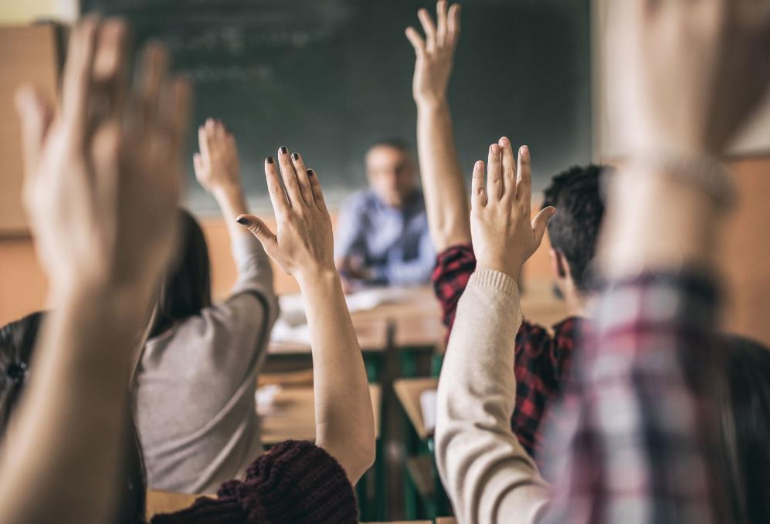
EENHEID 5 GEDIFFERENCEERDE BEOORDELINGS- VAARDIGHEDEN
Beoordelingsvaardigheden zijn cruciaal in elke klas. Hoewel het belangrijk is om de resultaten van klasevaluaties te gebruiken om de voortgang van uw leerlingen te volgen, is het net zo belangrijk om de resultaten te gebruiken om uw eigen instructiepraktijken te evalueren, zodat u kunt blijven verbeteren. In de context van INACT gaan we nu gedifferentieerde beoordelingsvaardigheden verkennen.

Slide 44
Waarom zijn beoordelings- en evaluatievaardigheden belangrijk?
Gedifferentieerde beoordeling is de manier waarop docenten de beoordeling aanpassen en afstemmen op de verschillende kenmerken/profielen van studenten om aan de individuele behoeften van de studenten te voldoen, waardoor hun leren wordt verbeterd en hun vermogen wordt vergroot om te laten zien wat ze hebben geleerd.
Studenten verschillen in hun eerdere leerervaringen, bereidheid, leerstijlen, voorkeuren, academische status, vaardigheden, sterke en zwakke punten, cultuur, ras en achtergronden. Leraren gebruiken gedifferentieerde beoordeling om de verschillende leerbehoeften van verschillende leerlingen in een klaslokaal aan te passen en erop te reageren.

Slide 45
Formatieve beoordeling
niet voor cijfers, maar om de leraar een beter idee te geven over hoe hij de leerlingen vooruit kan helpen
leraar voert beoordeling uit voordat het leren plaatsvindt
zorgt ervoor dat de leraar de les plant om het beste aan de behoeften van de studenten te voldoen
meestal voor het stellen van doelen
Ex. peer assessment, exit slips
Bron

Slide 46
Formatieve beoordelingsstrategieën om uit te proberen in uw gedifferentieerde klas
Denk na en geef door
Signaal- en actiereactie
Snelschrijven
Laat de leerlingen op een kaart de feiten opschrijven die ze weten over het gegeven onderwerp, informatie die ze willen leren en vragen die ze willen onderzoeken
Het papier wordt door de kamer aan elke student doorgegeven
Laat de leerlingen na een les een actie uitvoeren die hun begripsniveau aangeeft
Bijvoorbeeld:
Handen zwaaien = ik weet het
Schouderophalen = ik heb een voorgevoel
Duim omlaag = ik heb geen idee
Korte, getimede schrijfactiviteit
Studenten hebben 2 of 3 minuten om na te denken en samen te vatten wat ze hebben geleerd
Geef de leerlingen een plakbriefje tijdens een les, vertel ze dat ze tijd hebben om na te denken over wat ze net hebben geleerd
Bron

Slide 47
Summatieve beoordeling
vindt plaats nadat het leren van de student plaatsvindt
gebruikt om te zien of studenten de initiële doelen hebben bereikt
meestal gebruikt voor merken
het geeft een eind- en eindresultaat
het leren van leerlingen evalueren aan het einde van een les of unit
Ex. tussentijds examen, eindexamen, eindproject, een paper
Bron

Slide 48
Summatieve beoordelingsstrategieën om te proberen in uw gedifferentieerde klas
Verschillende manieren van testen
Opties voor projecten die summatief worden geëvalueerd
Bij een toets kan een docent leerlingen laten kiezen hoe ze willen laten zien dat ze een bepaald concept begrijpen
Wanneer leerlingen bijvoorbeeld worden gevraagd naar de watercyclus, kunnen ze de mogelijkheid hebben om het proces te tekenen, passende overgangen en fasen te labelen of een beschrijving te schrijven
Breid geleidelijk de soorten beoordelingskeuzes uit die aan studenten worden aangeboden - mondeling versus schriftelijk, praktisch enz.
Geef leerlingen de mogelijkheid om opdrachten op verschillende manieren te voltooien
Ex. stripverhaal, verhaal, presentatie, video, poster, website
Kan voor elk formulier een andere rubriek hebben, maar toch hetzelfde einddoel
Individuele en groepsopdrachten
Bron

Slide 49
EENHEID 6 LEERLINGEN OM HET CONCEPT TOEPASSEN
Een van de beste manieren waarop we ervoor kunnen zorgen dat studenten concepten toepassen en leren, is door actief leren aan te moedigen en te faciliteren.
Actief leren is een belangrijk onderdeel van inclusief onderwijs, omdat het meerdere vormen van betrokkenheid bevordert om alle leerlingen te bereiken.
Bron

Slide 50
Hoe ziet actief leren eruit?
Studenten zijn bij meer betrokken dan alleen luisteren.
Instructie benadrukt de ontwikkeling van de vaardigheden van studenten in plaats van alleen informatie over te dragen.
Studenten ontwikkelen hogere-orde denkvaardigheden (analyse, synthese, evaluatie).
De leerlingen zijn bezig met activiteiten (bijv. lezen, discussiëren, schrijven).
Studenten verkennen hun eigen houding en waarden.
Bron

Slide 51
Laten we onderzoeken…
Deze leerpiramide illustreert het percentage van leerlingherinnering dat wordt geassocieerd met verschillende benaderingen.
De eerste vier niveaus hoorcollege, lezen, audiovisueel en demonstratie zijn de passieve leermethoden.
Daarentegen zijn de discussiegroep op de onderste drie niveaus, oefenen door te doen en anderen leren, participatieve/actieve leermethoden.
Bron

Slide 52
Inclusief inzicht voor docenten
“We besteden veel aandacht aan reflectie als een manier om leerlingen te betrekken bij hun eigen leerpraktijk - rekening houdend met wat een bepaald project/taak voor hen betekende, welke inzichten ze eruit hebben gehaald, enz. terwijl we hen aanmoedigen om na te denken over 'volgende stappen' - hoe ze hun leerproces in de toekomst kunnen toepassen . Voor mij is het belangrijk om te erkennen dat je in een klas van pakweg 30 studenten 30 verschillende 'studentenreizen' zult hebben en het is belangrijk om actief met studenten samen te werken om hen te helpen hun eigen unieke reis te ontdekken - en te omarmen. ”
Eileen Diskin, UCD Innovation Academy

Slide 53
Tips en inzichten om actief leren in uw klas te introduceren
Het gebruik van actieve leertechnieken in uw lesgeven vereist alleen de bereidheid om iets nieuws in de klas te proberen, feedback te verzamelen en een activiteit te plannen die uw leerdoelen bevordert.
Bij elk gebruik van actief leren is het belangrijk dat de activiteit meer is dan 'druk werk' of een 'pauze van college'.
In plaats daarvan moet de aanpak opzettelijk worden gekozen om studenten in staat te stellen een belangrijk idee of een vaardigheid te oefenen met feedback van peers of docenten.
Instructieve benaderingen die de interactie tussen leerlingen bevorderen, zullen het leren van leerlingen in een divers klaslokaal waarschijnlijk verbeteren en actief leren kan een krachtige manier zijn om die uitwisseling te bevorderen.
Bron

Slide 54
Inclusief inzicht voor docenten
“Ik heb onlangs 'Greenhouse Project Time' geïntroduceerd. Een Greenhouse-projecttijd geeft studenten de mogelijkheid om een project te verkennen en te laten groeien - op een actieve, praktische manier - binnen een gebied van persoonlijk belang ... zolang het op de een of andere manier verband houdt met het algemene onderwerp van de cursus (duurzaamheid) . In wezen een 'passieproject' of een 'huisdierproject'. Dit is gepland voor 4 uur per week - van leren over dieren in het wild en het maken van aquarelschilderijen , het planten van een daktuin, fietsen, het creëren van een groene gemeenschapsruimte enz., het samenstellen van Instagram-pagina's met een duurzaamheidsthema, elk project kwam van de individuele student gebied van intresse.."
Eileen Diskin, UCD Innovation Academy

Slide 55
ACTIVITEIT: 8 actieve leerstrategieën en -technieken die je in je klas kunt introduceren
Wederzijdse vragen stellen: Creëer een open dialoog waarin leerlingen de rol van leraar op zich nemen en hun eigen vragen genereren over een onderwerp, leesgedeelte of les.
Interviews in drie stappen: moedig studenten aan om actieve luistervaardigheden te ontwikkelen door elkaar te ondervragen, hun gedachten te delen en aantekeningen te maken.
De pauzeprocedure: Wissel strategische pauzes af in uw colleges om het begrip van studenten van lesmateriaal te vergroten.
Het meest modderige punt: Vraag studenten om aantekeningen te maken over het meest onduidelijke of meest verwarrende element van een bepaalde huiswerkopdracht, lezing of klasdiscussie.
Bron

Slide 56
8 actieve leerstrategieën en -technieken
Peer-teaching-activiteiten: Implementeer een reeks strategieën waarmee studenten vaardigheden instrueren of concepten uitleggen aan klasgenoten.
gebaseerde leerplatforms: gebruik gespecialiseerde games om diepte en differentiatie aan het onderwijsproces toe te voegen en studenten te helpen hun leerdoelen te bereiken. Zorg ervoor dat de technologie die u kiest toegankelijk is en past bij de digitale vaardigheden van uw leerling
Roterende leerstoelgroepdiscussies​: moedig studenten aan om actief te luisteren naar geselecteerde sprekers die een patroon volgen van het leiden van klasdiscussies en het samenvatten van het vorige punt
Bron

Slide 57
Korte inhoud
In deze module heb je geleerd over enkele van wat wij beschouwen als de beste lerarenvaardigheden voor gedifferentieerde instructie.
Je hebt van andere docenten inzicht gekregen in het belang van sommige van deze vaardigheden en via de activiteiten heb je de kans gekregen om dieper te graven en/of te reflecteren op je eigen vaardigheidsniveaus.
Naast het verkennen van vaardigheden, hebben we u enkele strategieën en inzichten gegeven over hoe u deze vaardigheden kunt gebruiken en laten werken in uw gedifferentieerde, inclusieve klas.

Slide 58
Lijst met referenties en verder lezen
Raad van Europa, Competenties voor Democratische Cultuur Opgehaald door: The Reference Framework of Competences for Democratic Culture (RFCDC) (coe.int)
Mellisa Contreras ( nd ). Wat zijn interpersoonlijke vaardigheden opgehaald door: interpersoonlijke vaardigheden voor leraren (interpersonalskillsonline.com)
Caroline O'Doherty . (2007). Integratie van de Roma. Opgehaald door: https://www.irishexaminer.com/news/arid-20041506.html
Krishna Reddy (nd). Interpersoonlijke vaardigheden Belang voor docenten, studenten en managers. Opgehaald door: Interpersoonlijke vaardigheden Belang voor docenten, studenten en managers – Wisestep
Juliet Bourke (2016) De zes kenmerkende eigenschappen van inclusief leiderschap. Opgehaald door: Zes kenmerkende eigenschappen van inclusief leiderschap | Deloitte Insights
Craog Kemp (2015). Leiderschap tonen in de klas. Opgehaald door: Leiderschap demonstreren in de klas – Dhr. Kemp NZ

Slide 59
Lijst met referenties en verder lezen
Europees kader voor de digitale competentie van opvoeders: DigCompEdu (2017). Opgehaald door: JRC Publications Repository - European Framework for the Digital Competence of Educators: DigCompEdu (europa.eu)
Dave Gray (2017). Bijgewerkte empathiekaart Opgehaald door: Bijgewerkte empathiekaartcanvas. We hebben de Empathy Map ontworpen bij XPLANE… | door Dave Gray | De XPLANE-collectie | Medium
Beoordelingsidee ( en ) Opgehaald van: Beoordelingsideeën - gedifferentieerde beoordeling (weebly.com )
Het Harriet W. Sheridan Centrum voor Onderwijs en Leren ( nd ). Opgehaald uit: Inclusief onderwijs door actief leren | Sheridan Centrum | Brown University

Slide 60
www.inclusiveeducators.eu
Dit in de laatste module van onze opleiding. Voor meer leermogelijkheden,
nodigen we je uit om te verkennen en met ons in gesprek te gaan op

